Slide 1
Un'esperienza di elaborazione dati in un primo biennio di scuola secondaria di secondo grado
Domingo Paola
Liceo «G.Bruno» - Albenga
G.R.E.M.G – Dipartimento Matematica - Genova

Slide 2
Compiti e criticità della scuola oggi
Favorire l’esercizio del pensiero critico e lo sviluppo di competenze argomentative attraverso attività di carattere collaborativo e cooperativo e il passaggio da forme di conoscenza tacite a consapevoli
Aiutare gli studenti a costruirsi significati per gli oggetti di studio riequilibrando l’eccessiva attenzione data agli aspetti sintattici rispetto a quelli semantici
Evitare la selezione, sia quella esplicita sia quella implicita, nascosta
Quali scelte didattiche sono coerenti con tali obiettivi?

Slide 3
Ipotesi di lavoro
Proporre attività che impegnino gli studenti nella produzione personale e nella riflessione critica sui punti di forza e di debolezza di quanto prodotto (didattica laboratoriale)
Puntare su una valutazione che abbia finalità eminentemente formative (soggettività dell’azione di valutazione)

Slide 4


Competenze disciplinari di base alla fine dell’obbligo scolastico
Quali sono?
Come contribuire a formarle e a consolidarle?
Didattica laboratoriale come «via regia»
Come valutarle? (problema spinoso, che vedremo nel dettaglio in relazione all’attività che presenterò)

Slide 5

Effettuare trattamenti in un registro di rappresentazione
Effettuare conversioni tra registri di rappresentazione
Congetturare, argomentare, dimostrare
Risolvere problemi, modellizzare
Prendere decisioni in condizioni di incertezza
Calcolare, misurare, approssimare

Slide 6
Obiettivi dell’attività proposta
Sviluppare un senso per i numeri e per i grafici
Sviluppare competenze argomentative
Sviluppare il pensiero critico
Utilizzare in modo consapevole le tecnologie dell’informazione e della comunicazione per analizzare dati

Slide 7
Contenuti disciplinari
Approssimazioni, rapporti, percentuali, variazioni percentuali, cambiamenti di scala, pendenza.
Dati, loro organizzazione e rappresentazione. Distribuzioni di frequenze di variabili qualitative, semiquantitative quantitative e principali rappresentazioni grafiche. Valori medi e misure di variabilità. Serie storiche e loro rappresentazioni (grafici cartesiani e numeri indice).
Avvio al concetto di funzione e alle sue diverse rappresentazioni (numeriche, grafiche, simboliche)

Slide 8
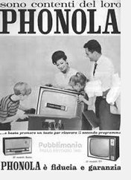
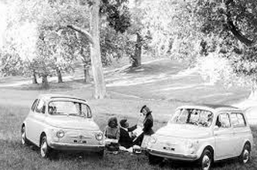
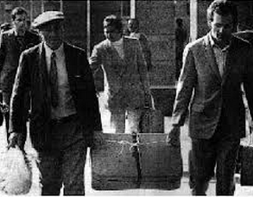
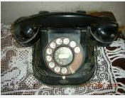
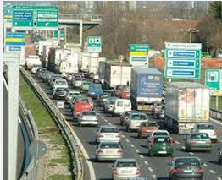


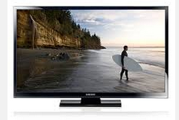
Variazione del potere di acquisto del denaro e del salario nel tempo

Slide 9
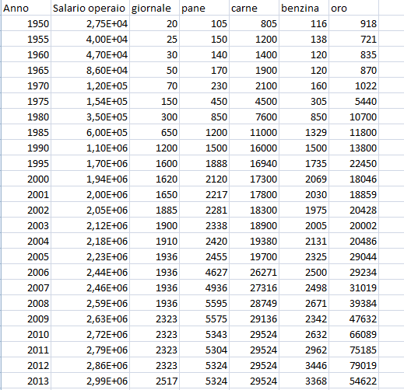

Slide 10
Come elaborare i dati in modo da rappresentarli su uno stesso piano cartesiano per avere una visione grafica d’insieme?

Slide 11
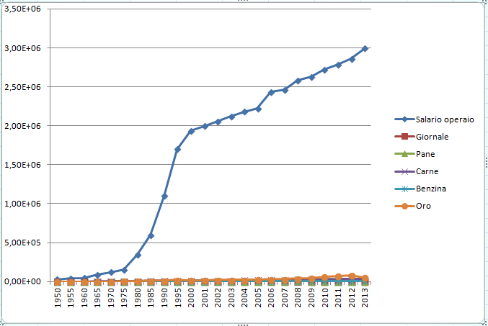

Slide 12
Ciò che interessa sono le variazioni percentuali … i numeri indice

Slide 13
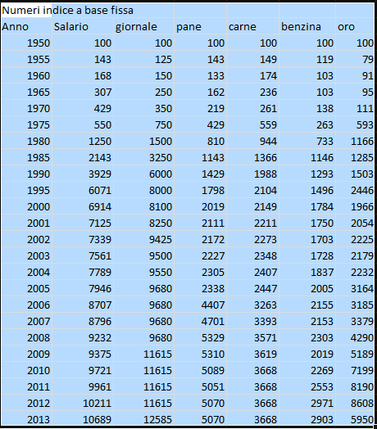

Slide 14
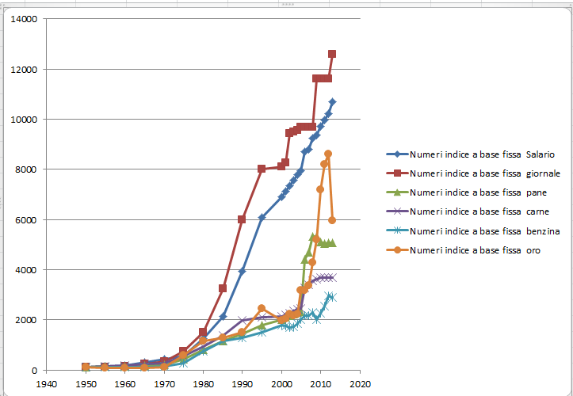

Slide 15
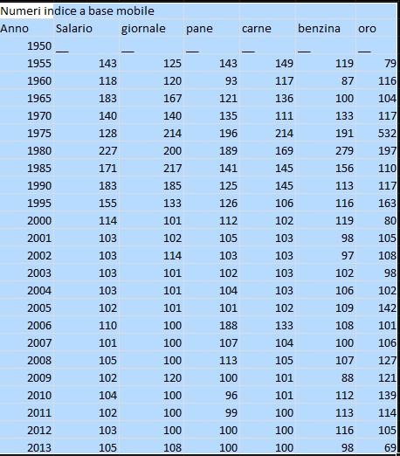

Slide 16
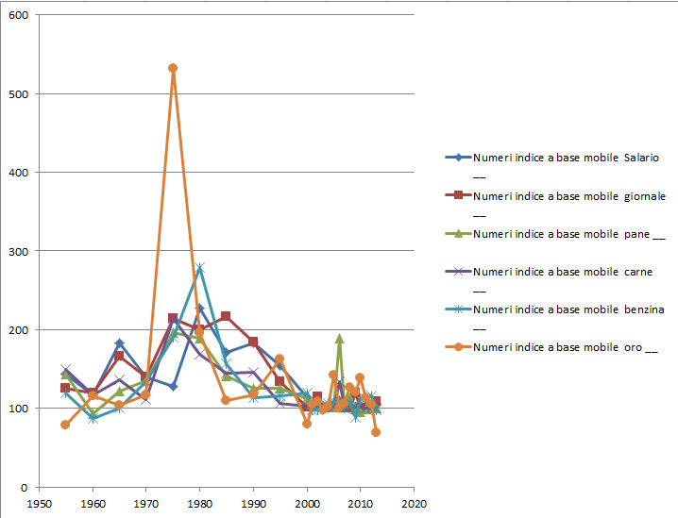

Slide 17
Quale scegliereste, e perché, fra le due rappresentazioni (numeri indice a base mobile e numeri indice a base fissa) per inserire su un articolo di giornale che voglia dare un’idea della variazione dei prezzi dal 1950 a oggi?

Slide 19
Come è variato nel tempo il costo di un paniere fissato?
Come è variato il potere di acquisto del denaro?
Come è variato il potere di acquisto del salario?

Slide 20
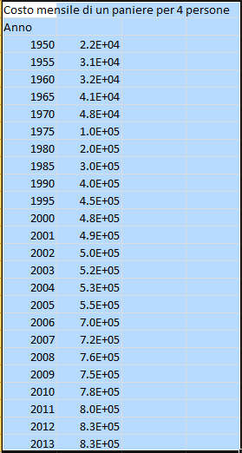
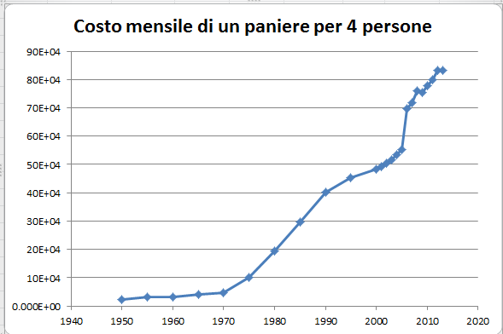

Slide 21
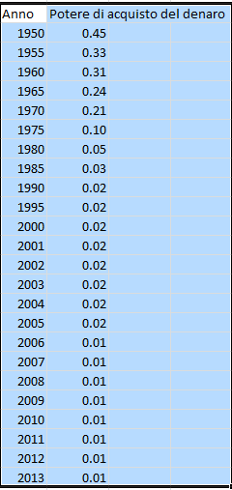
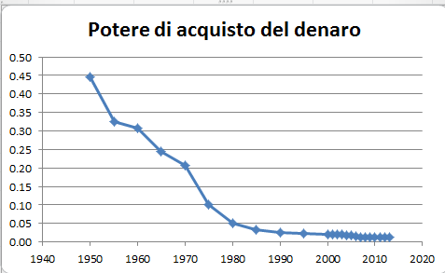

Slide 22
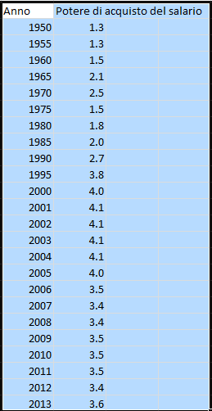
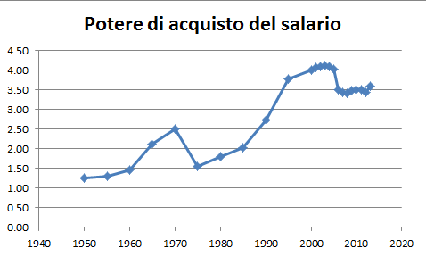

Slide 23
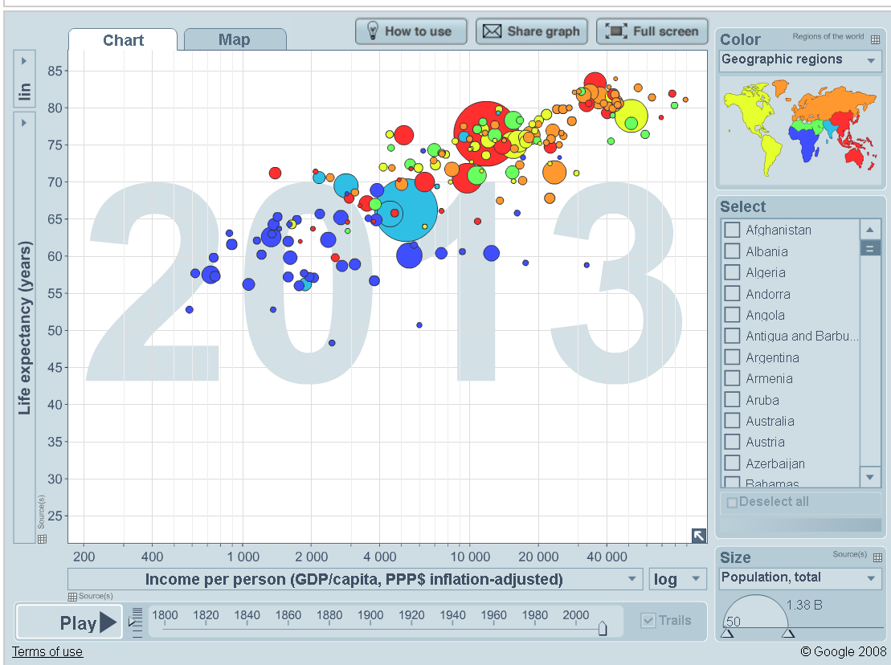
Un confronto tra diverse «crisi»

Slide 24
Prosecuzione (e valutazione) dell’attività
Scrittura di un articolo per il giornalino di istituto sulla variazione del potere di acquisto del denaro e del salario nel tempo
Dibattito argomentativo con esposizione di una tesi, un’antitesi e una sintesi

Slide 25
Il «dibattito»
Per lo sviluppo di competenze argomentative
e per l’esercizio del pensiero critico

Slide 26





Organizzazione della classe
GIORNALISTI
TESI
ANTITESI
PUBBLICO
SINTESI

Slide 27
Tesi
l’Italia ha conosciuto negli anni Sessanta un livello di benessere mai più raggiunto in seguito. Si può anzi sostenere che, dopo quegli anni, il tenore di vita sia mediamente diminuito fino a conoscere, nei nostri anni, una delle crisi più profonde che hanno interessato la vita degli italiani.
Antitesi
Nonostante la grave crisi economica che ha investito l’Italia negli ultimi anni, si può sostenere che il tenore di vita degli italiani sia mediamente e consistentemente aumentato dalla metà del secolo scorso a oggi.

Slide 28
Modalità di valutazione
Esplicitazione chiara e consapevole della tesi da sostenere
Correttezza, pertinenza e ricchezza delle conoscenze utilizzate
Chiarezza ed efficacia del linguaggio utilizzato

Slide 29
Qualche caduta di … stile nell’informazione di oggi

Slide 30
CAMERA DEI DEPUTATI
Assemblea
Seduta di mercoledì 10 marzo 2010
Interrogazione a risposta immediata n. 3-00957 dell'On. Delia Murer ed altri sulle iniziative relative ai ritardi verificatisi nelle procedure per il rilascio ed il rinnovo del permesso di soggiorno. Interviene il Ministro dell'interno On. Maroni
ROBERTO MARONI, Ministro dell'interno
[…] Inoltre, i tempi medi assoluti di conclusione del procedimento si sono progressivamente ridotti, si è passati dai 303 giorni del 2007 (tempi medi per il rilascio del permesso) ai 271 del 2008, ai 101 del 2009, con una riduzione del 67 per cento rispetto al 2007 e del 63 per cento rispetto al 2008, quindi, di …
oltre il 120 per cento in due anni.

Slide 31
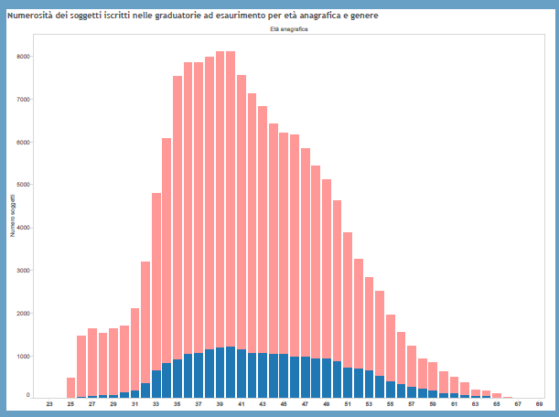
Personale precario iscritto nelle graduatorie a esaurimento:
numerosità 154561
età media 41 anni

Slide 32
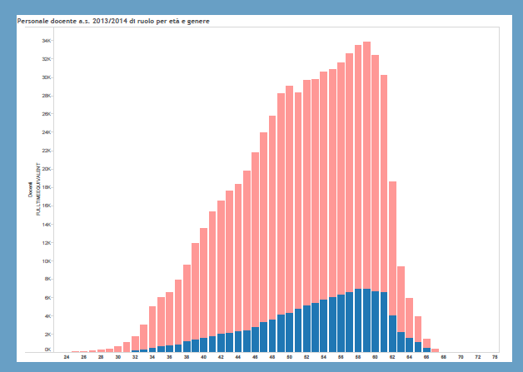
Personale di ruolo.
Età media 51 anni.
Moda 59 anni.

Slide 33
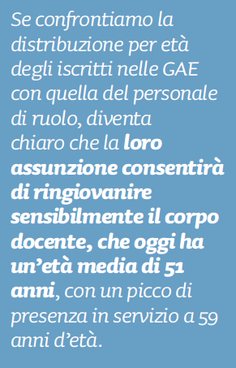

Slide 34
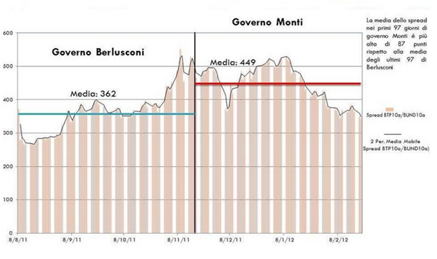
«Data literacy …»
Qualche esempio dai mass media, per iniziare

Slide 35
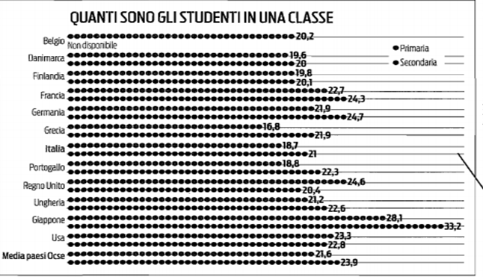
Da un’indagine apparsa su «Panorama»
È sufficiente indicare il numero medio per stimare l’affollamento delle nostre classi?

Slide 36
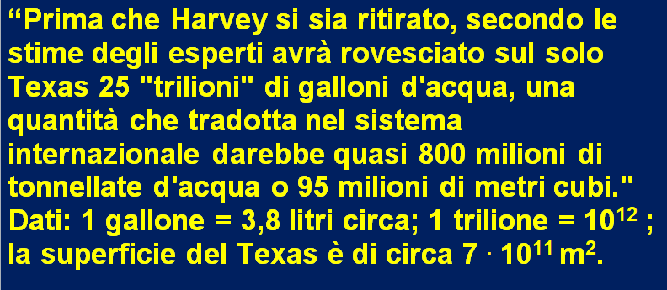

Slide 37
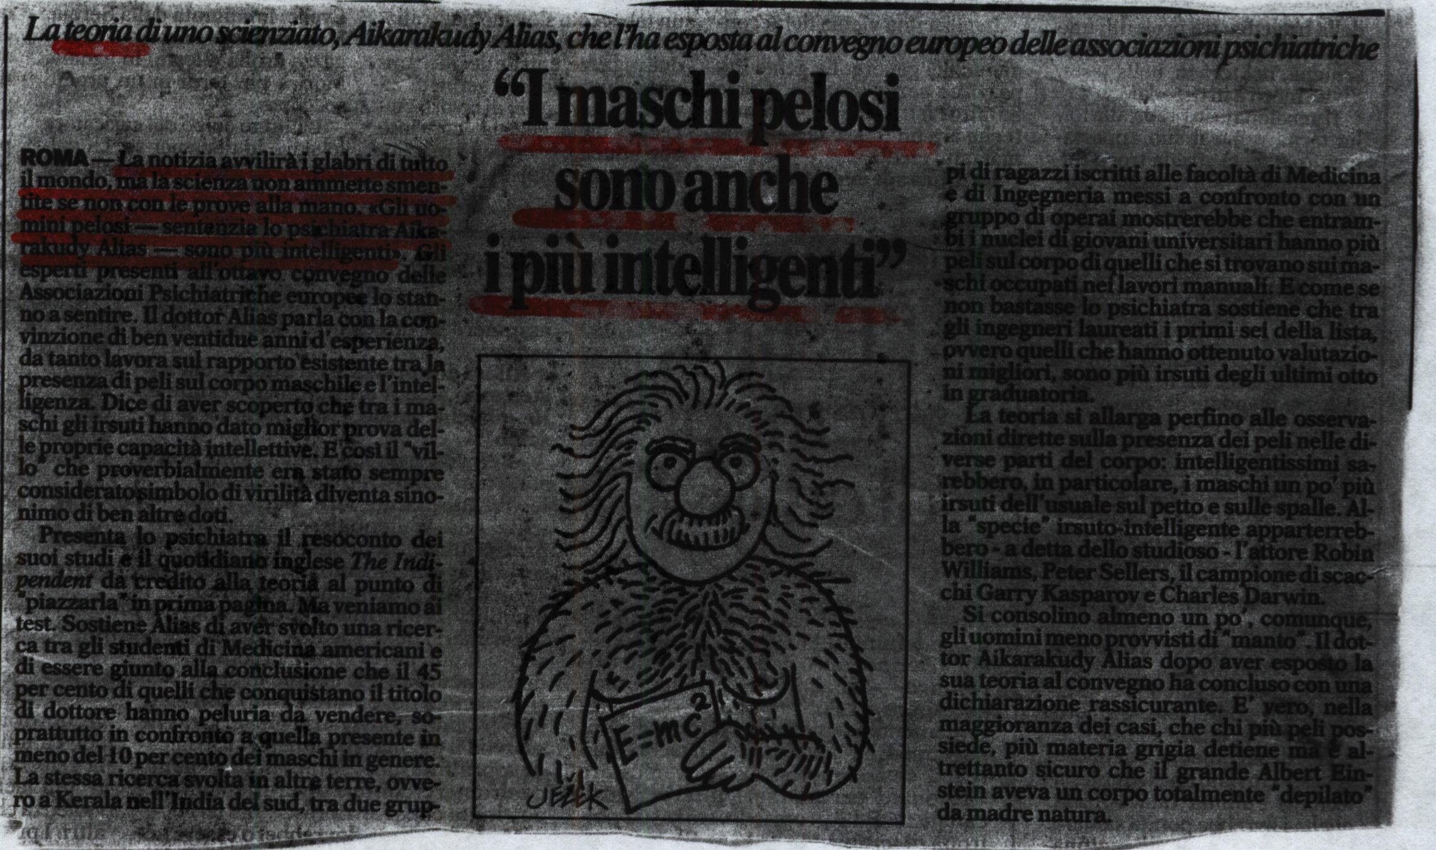

Slide 38
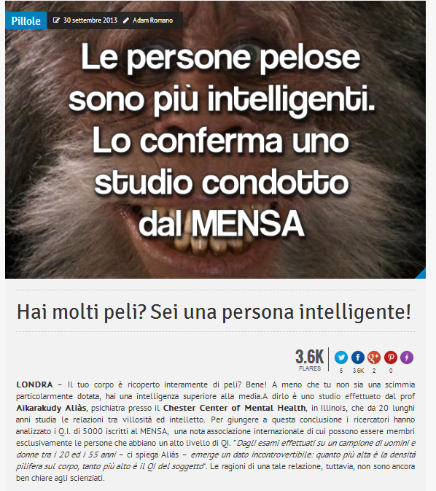

Slide 39
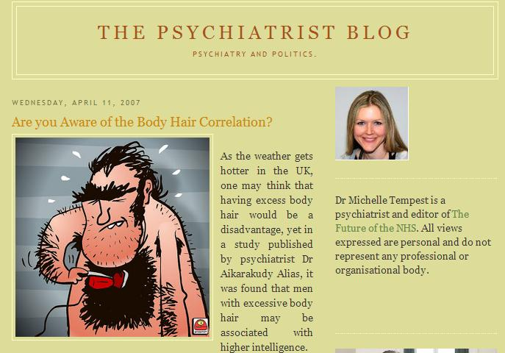

Slide 40
Concludendo…???

Slide 41
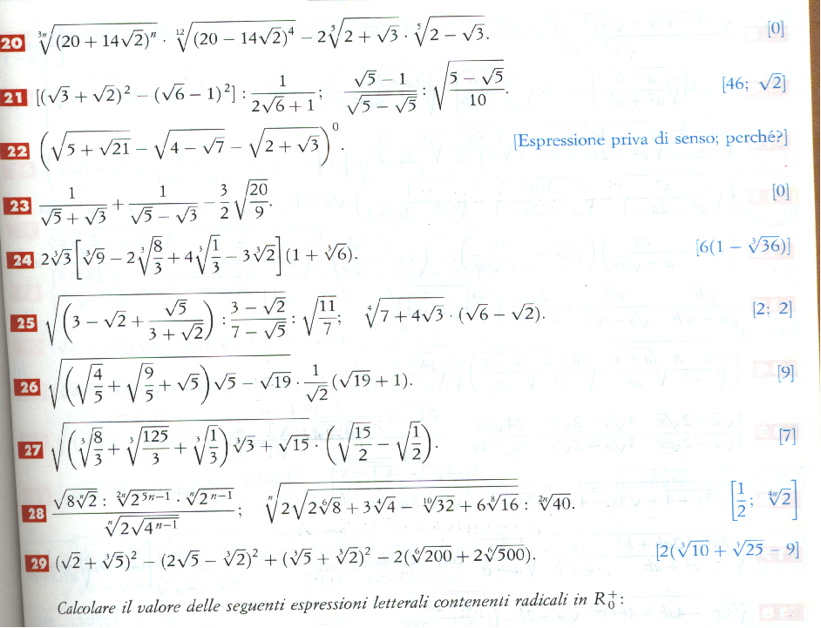

Slide 42
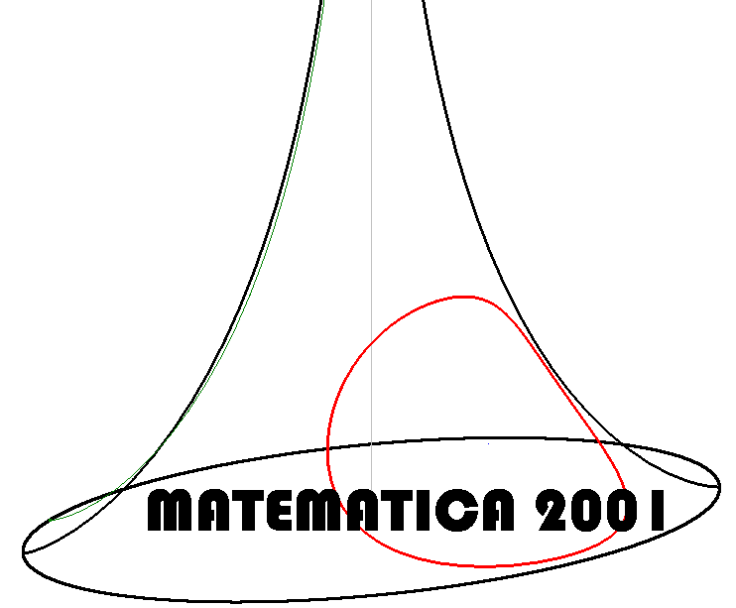
1. La formazione di un curricolo scolastico non può prescindere dal considerare sia la funzione strumentale, sia la funzione culturale della matematica: strumento essenziale per una comprensione quantitativa della realtà da un lato, e dall’altro un sapere logicamente coerente e sistematico, caratterizzato da una forte unità culturale. Entrambi gli aspetti sono essenziali per una formazione equilibrata degli studenti.
Ministero
dell’Istruzione,
dell’Università
e della Ricerca
Direzione
Generale
Ordinamenti
Scolastici
matematica 2003
Unione
Matematica
Italiana
La Matematica
per il cittadino
Società
Italiana di
Statistica
Attività didattiche e
prove di verifica per
Liceo
un nuovo curricolo di
Scientifico
Statale
matematica
“A.
Vallisneri
”
Ciclo secondario
Lucca

Slide 43
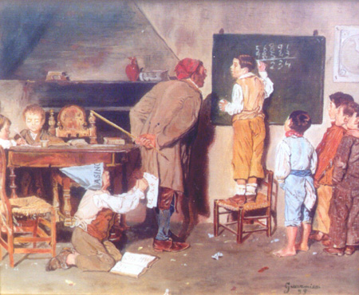

2. Compito dell’azione didattica è quello di favorire il passaggio da forme di conoscenza tacite, a forme consapevoli, mediante attività di riflessione sulle esperienze individuali e collettive.
È quello di far comprendere il ruolo e la funzione del sapere teorico («pensiero critico» …)

Slide 44
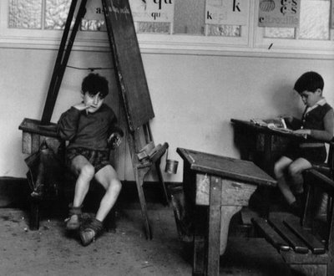
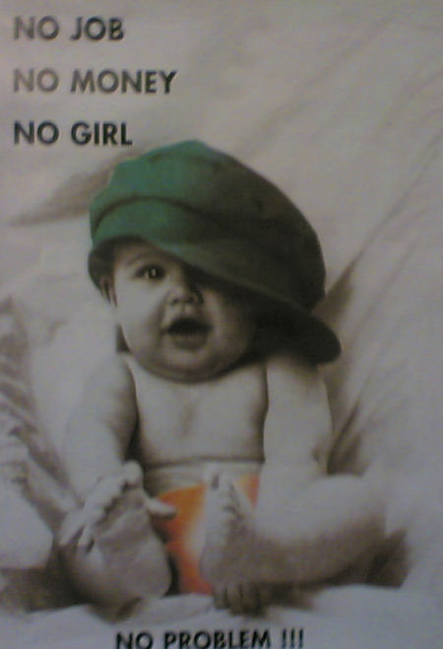
3. La scuola non può più
permettersi di essere selettiva:
No alla selezione esplicita
No alla selezione nascosta

Slide 45
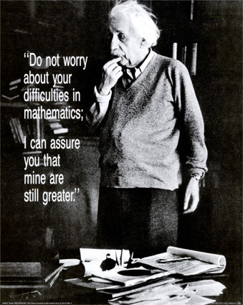
4.
Per svolgere oggi la professione docente è necessario, insieme a un costante e moderato esercizio critico della ragione, un …meditato ottimismo della volontà

Slide 46
Il problema è l’addestramento imposto
Se l’attività di addestramento non è realizzata con la consapevolezza della sua finalità non solo è inutile, ma controproducente e gioca contro la crescita formativa

Slide 47
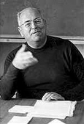
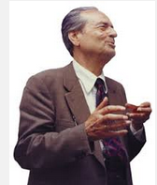
C'è chi educa
guidando gli altri come cavalli passo per passo;
forse c'è chi si sente soddisfatto
quando è così guidato.
C'è chi educa senza
nascondere l'assurdo ch'è nel mondo,
aperto a ogni sviluppo ma tentando di essere franco all'altro come a sé,
sognando gli altri come ora non sono:
ciascuno cresce solo se sognato.
Danilo Dolci
Posso credere una cosa senza capirla: è tutta questione di addestramento! Questa frase… mi torna sempre in mente, come una sensazione paurosa di sconforto, perché mi sembra esprima integralmente la fondamentale e chissà quanto eliminabile stortura che sta effettivamente, anche se non dichiaratamente, alla base di tutta l’imperversante concezione della didattica tradizionale: abituare a imparare e credere senza capire
Bruno de Finetti

Slide 48
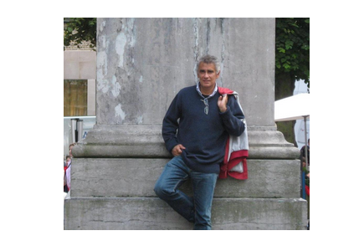

www.matematica.it/paola
domingo.paola@tin.it

